Slide 1
НЕСТОР МАХНО В ГРИШИНі
Робота
проектного етапу Всеукраїнського інтерактивного конкурсу Малої академії наук «МАН-Юніор Дослідник»
у номінації «Історик-Юніор»
«До 100-річчя Української революції та УНР»
учениці 9 класу
Родинської загальноосвітньої школи № 35
Покровської міської ради
Донецької області
Юрченко Юлії Йосифівни
Керівник: учитель історії l категорії Гордієнко Світлана Миколаївна

Slide 2
Мета: дослідити одну з сторінок маловідомої та недостатньо дослідженої історії Української революції в нашому краї в 1917– 1919 рр.
Завдання:
усвідомити неоднозначність і складність революційного процесу в Гришині
(м. Покровськ, Донецької обл.);
на основі різних джерел з’ясувати роль Н. І. Махна в історії нашого краю;
порівняти оцінку діяльності «батька» Махна та більшовиків в Гришині в радянську добу та в наш час.

Slide 3
Основні поняття:
Анархо-комунізм (анархічний комунізм) - один з напрямків вчення про радянську владу (комунізму) і про суспільне самоврядування (анархізму), яке обґрунтовує ідею анархії (тобто безвладного суспільства, в якому відсутні ієрархія і примус), основаного на взаємодопомозі й солідарності всіх людей.
Махновський рух - (в літературі відомий як , «махновщина», «махновці») — збройна боротьба українських повстанських селянсько-анархістських формувань під час Української революції під керівництвом Нестора Махна;
Експропріація - примусове (без відшкодування чи оплачуване) позбавлення власності.
Реквізиція - примусове і безоплатне (в 20-х рр.) вилучення державою у власника всього або частини майна в державних інтересах.

Slide 4
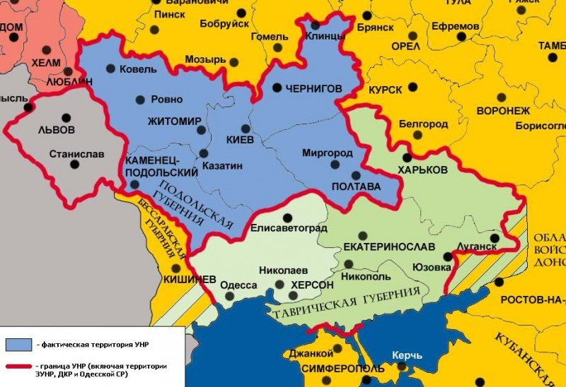
7 листопада 1917 р. Центральна Рада своїм ІІІ Універсалом проголосила утворення Української Народної Республіки, до складу якої, окрім інших, увійшли Катеринославська та Харківська губернії.
Над Бахмутською повітовою земською управою (нині — будинок залізничного технікуму) було вперше на Донбасі піднято жовто-сині національні прапори.

Slide 5
Відразу ж після жовтневого перевороту у Петрограді, більшовики спробували захопити владу в інших регіонах, зокрема, на Донбасі. Однак через місцеві ради це зробити їм не вдалось, адже у радах їх представництво було незначним. Тоді заколотники стали створювати революційні комітети. 4 грудня 1917 р. в Нікітівці відбувся з'їзд ревкомів Донбасу, який обрав Центральне бюро військово революційних комітетів.Трохи пізніше був створений Центральний штаб Червоної гвардії Донбасу. Ревкоми оголошували, що уся влада переходить до них, однак цей акт мало хто визнав із населення, а тому він залишився пустою декларацією. Через це більшовики вдалися до прямої агресії. Агресорів підтримували незначні місцеві більшовицькі збройні формування на чолі із Олександром Пархоменком. На початку грудня 1917 р. більшовики дістали більшість у Гришинській раді та очолили її. 5 січня 1918 р. радою створено військово-революційний комітет для організації перевороту у Гришині та захоплення влади більшовиками. Дещо пізніше сформовано загін Червоної гвардії. Рада припинила існування лише у квітні 1918 р. [1]

Slide 6
Ситуація на Донбасі в роки революції була вкрай складна. Відбувалася боротьба між різними політичними силами за владу та вплив на населення. Це були більшовики, меншовики, есери, білогвардійці, прихильники Центральної Ради, українських політичних партій. Однією з яскравих прстатей Укранської революції 1917 – 1921 рр. можна вважати Нестора Івановича Махна. Він очолив народний рух селян Південно – Східної України, який отримав назву «махновщини». Незважаючи на те, що центр руху «махновців» знаходився в районі Гуляй – Поля на Катеринославщині, рейди охоплювали і територію Донбасу. Побував Н.Махно й в Гришині (нині м.Покровськ, Донецької обл.), хоча цей епізод мало відомий. В радянські часи загони Н. Махна дорівнювали до банд отаманів Назарова, Шаповалова, Яшки Золотого Зуба, Терезова, Марусі та інших, які грабували, закатували сотні людей, в тому числі 758 радянських партійних працівників. [2] Оцінка була вкрай негативною та упередженою. Махна переважно звинувачували в численних злочинах, які безперечно здійснювалися багатьма учасниками громадянської війни, в тому числі й більшовиками.

Slide 7
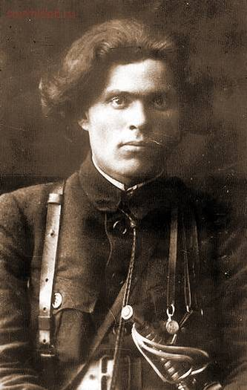
Нестор Іванович Махно народився 26 жовтня 1888 р. в Гуляй – Полі в селянській родині. Рано почав трудове життя, спочатку випасав худобу, потім працював на чавунолітейному заводі. В 1906 р. долучився до групи місцевих анархістів – комуністів «Спілки бідних хліборобів». За участь в експропріаціях майна поміщиків був заарештований і засуджений до страти. Вирок було замінено на довічну каторгу. В березні 1917 р. Нестор повертається до Гуляй – Поля як досвідчений революціонер, приймає участь у розподілі поміщицької землі між селянами і стає дуже популярним.
За його ініціативою Гуляйпольські районні з’їзди Рад приймали резолюції «Смерть Центральній Раді!», вважаючи її контреволюційною владою.

Slide 8
Він називав прихильників Центральної Ради шовіністами і боровся з ними. Через наступ у березні 1918 р. німецьких військ в Україні, Махно змушений тікати до Росії.
За підтримки більшовиків, влітку таємно повертається в Україну та створює в Гуляй – Полі повстанський загін Чорна Гвардія, який веде боротьбу з гетьманськими та австро-німецькими військами.
Про повагу до Нестора Івановича з боку його прибічників свідчить використання по відношенню до нього стародавнього українського шанобливого звертання, широко поширеного у старі часи серед козаків і жителів степів — «батько». Вживання цього звертання в старі часи свідчило про надзвичайну повагу до людини, майже рівну повазі до рідного батька, захисника, вчителя і спасителя. Так з нападника на багатіїв Нестор перетворився на «батька» для селян!
Махно дуже підозріло відносився до любої влади, в тому числі й до Директорії УНР. Близкість ідей анархо-комунізму і більшовизму призвела до тимчасової угоди Махна з Червоною Армією, що наступала в 1919 р. з північного сходу.

Slide 9
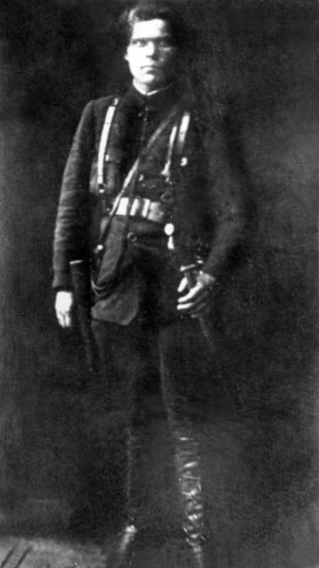
Командувач Задніпровської дивізії 2-ї Української Червоної Армії Н. Махно веде боротьбу з військами генерала Денікіна. 20 січня 1919 р. від білогвардійців було звільнено станцію Гришине, 17 березня - Волноваху, а 29 – Маріуполь. Фактично «батьку» належала вся влада в Катеринославській губернії, до складу якої тоді входив Донбас. [3]
Становище в Гришині було дуже складне. Економічна криза, постійні затримки заробітної плати доводили робітників до відчаю. На залізниці ледь вдавалося підтримувати рух поїздів, підприємства ледь жевріли, на рудниках життя зупинялося і шахтарі з сім’ями мусили переселятися до навколишніх сіл.
Нестор Махно в березні 1919 року.

Slide 10
Гришинська більшовистська організація нараховувала 300 комуністів. Більшовики почали націоналізацію вітряків, цегляного й пивовареного заводів, рудників, якими стали керувати правляння робітників. Радянські історики переконували, що робітники мужньо долали всі труднощі заради захисту нової влади. Але працівники станції, через безпорадність місцевої радянської влади, мусили самостійно шукати вихід зі скрутного становища. На зборах робітників і службовців вирішили обрати делегацію до Махна з проханням, щоб він видав гроші для оплати праці робітників. Делегацію очолив есер П. Лунєв, який перебував з Нестором у царській в’язниці. [3]
Звернення робітників свідчить про те, що реальна влада належала в цей час «батьку», який, як вважалося, друкує свої гроші. Махновська декларація від жовтня 1919 р. не радила друкувати нові гроші, а використовувати старі, хоча інколи «махновські гроші» з’являлися. Під час реквізицій махновці вилучали різні гроші, які використовувалися в той час: радянські, денікінські, донські гроші, українські карбованці часів Петлюри і Скоропадського.

Slide 11
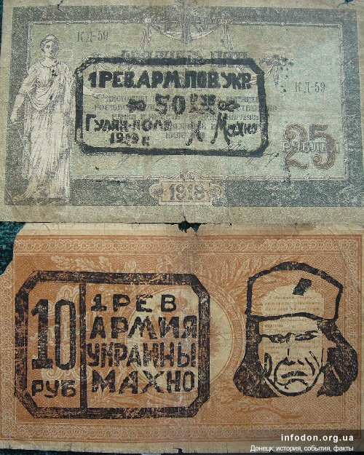
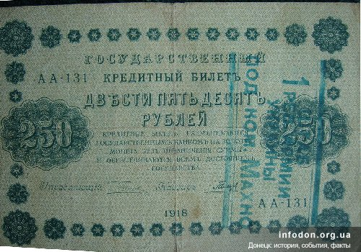
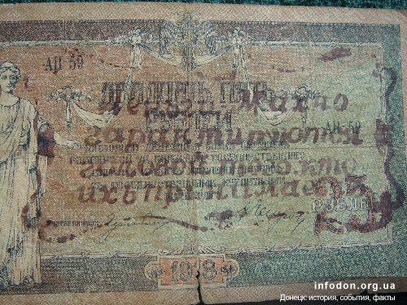
Гроші в армії були постійно. Під час угоди з Радянським урядом, за наказом Антонова – Овсієнка, було здійснено постачання «во внеочередном порядке деньгами — четыре миллиона рублей».
Чи друкувалися гроші самими повстанцями – це питання залишається без однозначної відповіді. Відомо, що існували ручні штемпельні надпечатки на царських, думських, радянських, українських і донських грошових знаках, як меркантильні, так й курйозні. Вони, як свідчать дослідники, робилися або в оточенні «батьки» без його відома, або навіть червоними командирами, не згодними з його «анархістськими порядками». [4]

Slide 12
Що ж відповів Нестор Махно делегатам з Гришина? «Махно сказав, що у нього грошей немає, а якщо будуть претендувати на гроші, то він може обійтися без залізничного транспорту. Через декілька днів Махно з охороною сам прибув в Гришине. Він був у місті три дні, але на фронт не виїздив. Були скликані збори робітників в залізничному клубі, на які запросили Махна. Він виступив і заявив так: «Моя мета – розбити разом з Червоною Армією білогвардійців, а там будемо вирішувати, як далі жити». Робітників він подякував за допомогу і заявив, що гроші він сам не друкує, зарплатню видавати не може, але за можливості, тим робітникам і службовцям, що працюють, буде допомагати. На цих зборах він наказав Петрову гроші та борошно, що в нього були, роздати робітникам. На цьому все й скінчилося». [3,5]
Петров – Петренко – це намісник Махна в Гришиному, повстанський атаман. Пізніше він, як і сам Махно, вступив в конфлікт з Радянською владою, був арештований, але втік до Гуляй – Поля.
Архівні документи Покровського краєзнавчого музею свідчать, що гроші, які махновці вилучали з банків, у заможних верств населення, роздавалися робітникам і селянам.

Slide 13
Про ці факти писав М. Гутман: «Ця роздача грошей населенню відбувалася в доволі широких розмірах… Розмір допомоги досягав інколи, якщо заявник або заявниця (виключно дружини чи вдови робітників) надавали всілякі доводи, доволі значну на той час цифру – до тисячі рублів. Видача допомоги біднішому населенню здійснювалася махновцями до останнього дня їх перебування». Зрозуміло, що ця допомога не змінювала загальної скрутної картини, тому що заробітну плату робітники не отримували ще багато місяців. [3,5]
В радянські часи подібні факти замовчувалися. Йшлося лише про самовіддану працю робітників під керівництвом партійної організації та Рад, які вели героічну боротьбу з розрухою і досягли зростання видобутку палива з 312 пудів в березні 1918 р. до 351 пуду в березні 1919 р. Ситуацію весь час ускладнювала близкість фронту. Важкі бої проти денікінців велися в районі Авдіївки, Юзівки, Курахового. Загони, що формувалися в Гришині, направлялися на фронт. В паровозному депо було збудовано броньований поїзд, який брав участь в боях під Ясинуватою, Юзівкою та Курахівкою. [2]

Slide 14
Але денікінцям вдалося прорвати фронт. 29 травня 1919 р. вони захопили Гришине. Ради було розігнано, почалися переслідування та вбивства. В Гришинському районі загинуло близько 1500 осіб.
30 грудня 1919 р. 8-ма дивізія Червоного козацтва за підтримки місцевого населення звільнила від денікінців станцію Гришине. Було створено Гришинський ревком, який в березні 1920 р. передав свої повноваження новообраній районній Раді робітничих, селянських та солдатських депутатів. [2] А що ж Нестор Іванович Махно? Радянська влада звинуватила повстанців в розвалі фронту і оголосила Махна «поза законом». Перебуваючи в тилу у денікінців, Махно продовжував боротьбу. На початку вересня 1919 р. завершив переформування повстанських та окремих червоноармійських загонів. Партизанське військо було перейменоване в «Революційну повстанську армію України (махновців)», що нараховувала близько 80 тисяч бійців. З кінця листопада 1920 р. до серпня 1921 р. Махно вів виснажливу і запеклу боротьбу проти більшовицької влади, здійснивши ряд повстанських походів по Азовському побережжі, на Дон і у Поволжя. 28 серпня 1921 р. Махно разом з 77 бійцями перейшов кордон з Румунією. [6]

Slide 15
Якщо в період існування УНР владу в Донбасі захопили більшовики, то в постаті Н. І. Махна тут ми можемо бачити не тільки командувача військовими підрозділами, а й громадянську владу в період між скасуванням гетьманської адміністрації (листопад-грудень 1918 р.) та остаточним встановленням Радянської влади (лютий 1920 р.) Він був людиною свого часу – шаленого, трагічного, переламного. Епоха наклала відбиток на його характер і особливо на діяльність цієї складної історичної особистості. За декілька минулих десятиліть, з відомих причин, обірвався зв’язок часів та поколінь. Пішли в небуття і сучасники, і беспосередні учасники подій Української революції. Було втрачено багато архівних документів, а ті, що лишилися, потребують ретельного дослідження істориками. Зараз краєзнавці та ентузіасти - любителі історії намагаються досліджувати історію м. Покровська. В 1917 р. в Києві побачила світ збірка «Покровський район: подорож у минуле». Це перша книга історико-краєзнавчих нарисів, що охоплює історію району з найдавніших часів до поч. XX ст. Очікується наступна книга, в якій, сподіваюсь, обов’язково будуть висвітлюватися події Української революції в нашому краї…

Slide 16
Матеріали та ресурси:
1. Історія Донбасу в 1917-1921 рр. Вікіпедія. https://uk.wikipedia.org/wiki
2. Красноармейск. Люди. Годы. События. Историко – краеведческий очерк. Изд – во «Донбасс». – Донецк. 1974.
3. Новсе страницы в истории Донбасса. Статьи. Книга 5 / Глав. Ред. З. Г. Лихолобова.- Донецк. 1997.
4. Степкин В.П., Штейнбук Э.Л. Нестор Махно и деньги. Донецк: история, события, факты. http://infodon.org.ua/uzovka/495
5. Державний архів Донецької області. – Ф. №533, оп.1. д.105. л.7.
6. Нестор Іванович Махно. Вікіпедія. https://www.yandex.ua/search/?lr=28418&text
7. Економічна енциклопедія. http://slovopedia.org.ua/38/53402/380917.html

